Slide 1
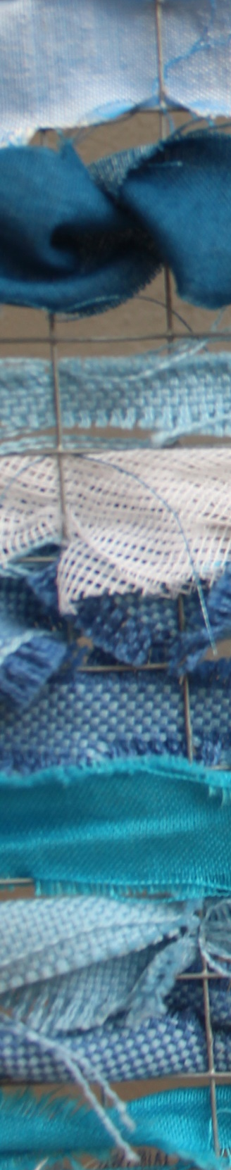

13 mei 2021
Pinksterproject 2021
Pinksterproject 2021

Slide 2
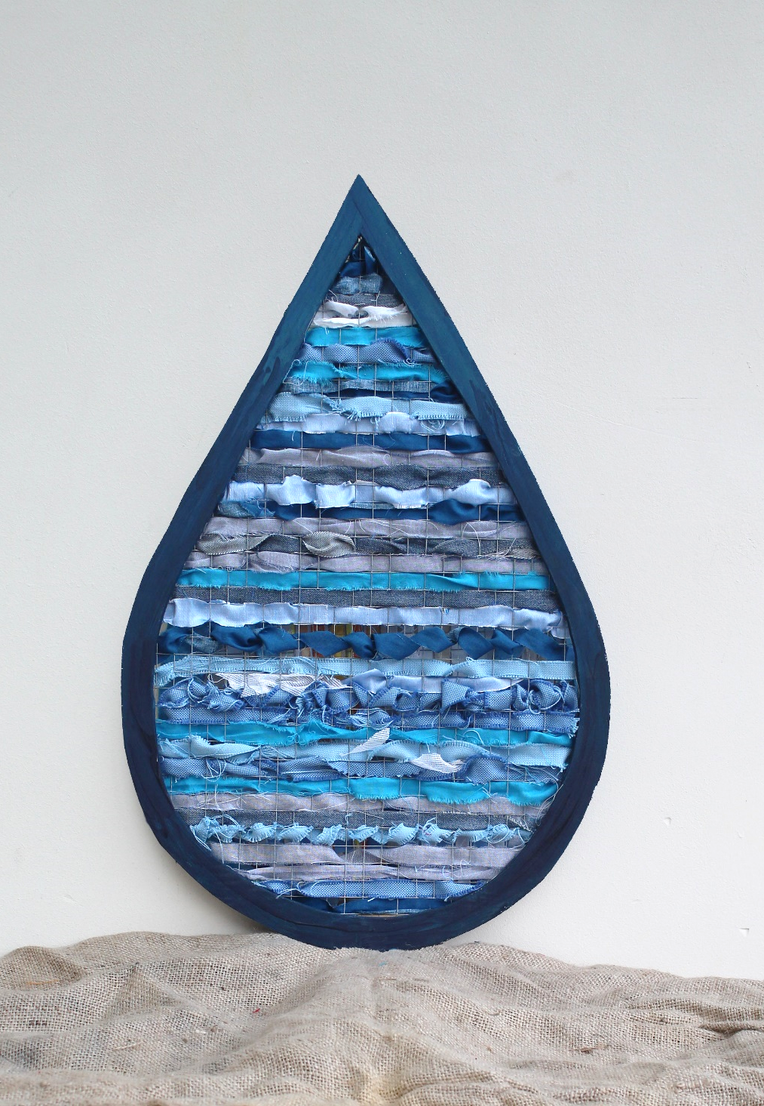
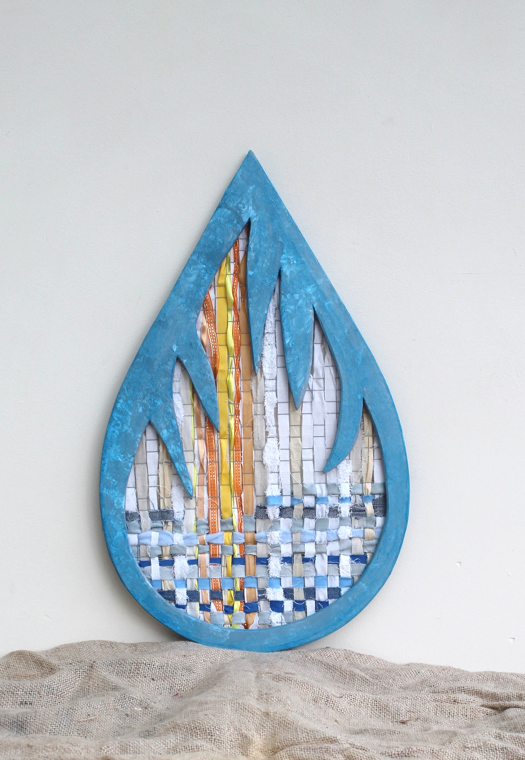


Slide 3


Johannes 16: 16-24

Slide 4


